Slide 1






Payasos

Slide 2
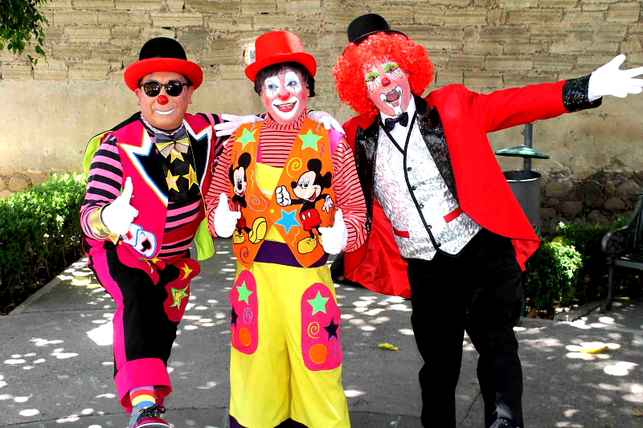

Slide 3


Slide 4
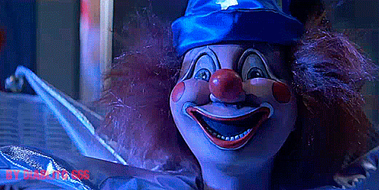

Slide 5


Slide 6
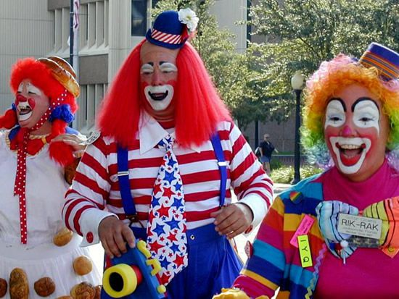

Slide 7


Slide 8
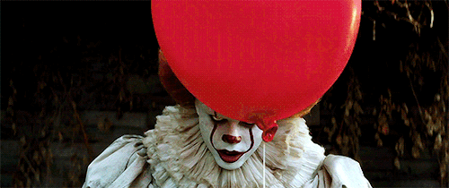

Slide 9
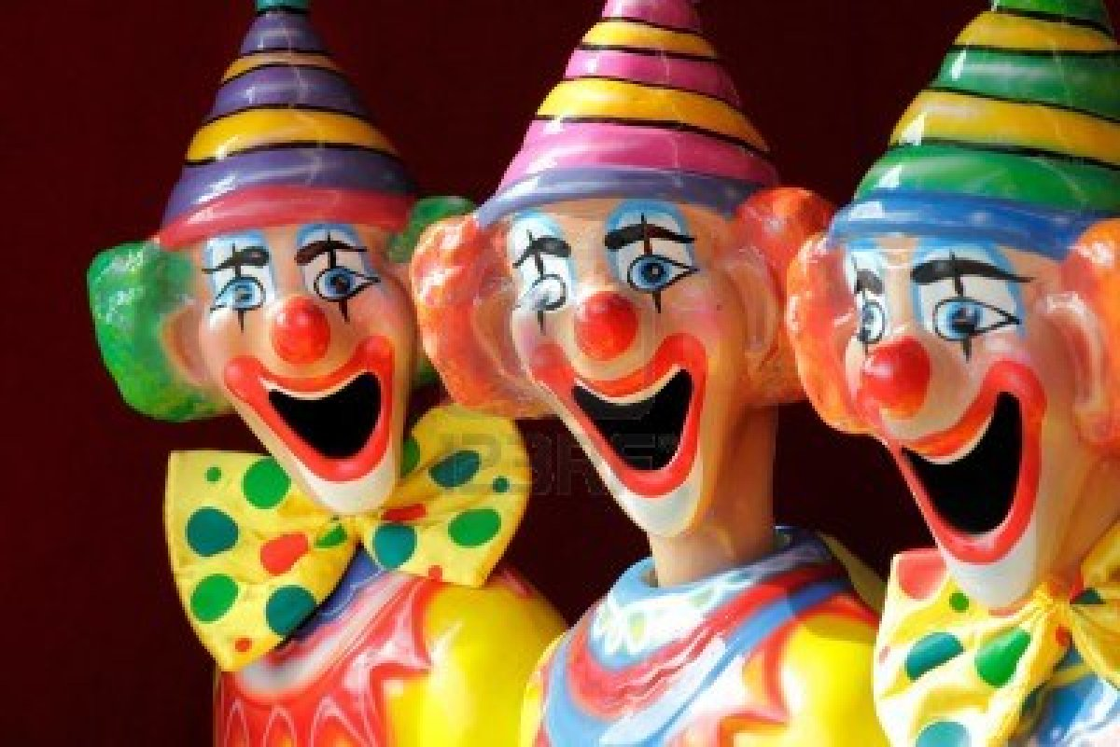

Slide 10
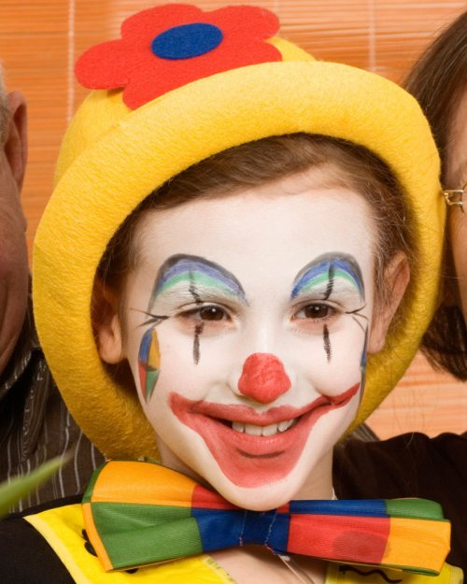
Rie rie payaso,
que escondes
tu tristeza,
en tu boca
pintada la sonrisa
roja.
Alegras a
niños y abuelos
de los circos
que pocos
quedan.

Slide 11


Slide 12
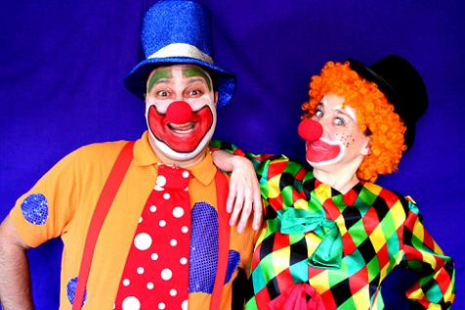

Slide 13


Slide 14
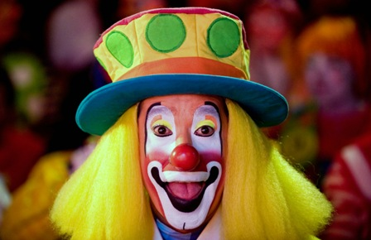

Slide 15

El payaso mas triste soy
pero el alba me calienta
riendo a prisas voy
ocultando con una
sonrisa mi tristeza
triste payaso de otoño
llorón del circo de la vida
triste payaso de otoño
hombre sin vida.

Slide 16


Slide 17


Slide 18


Slide 19


Slide 20
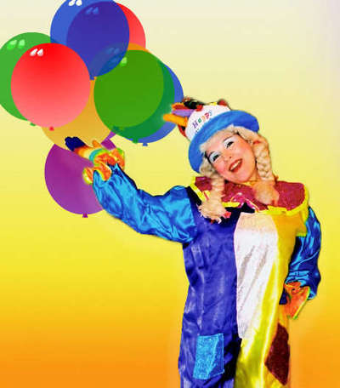

Slide 21
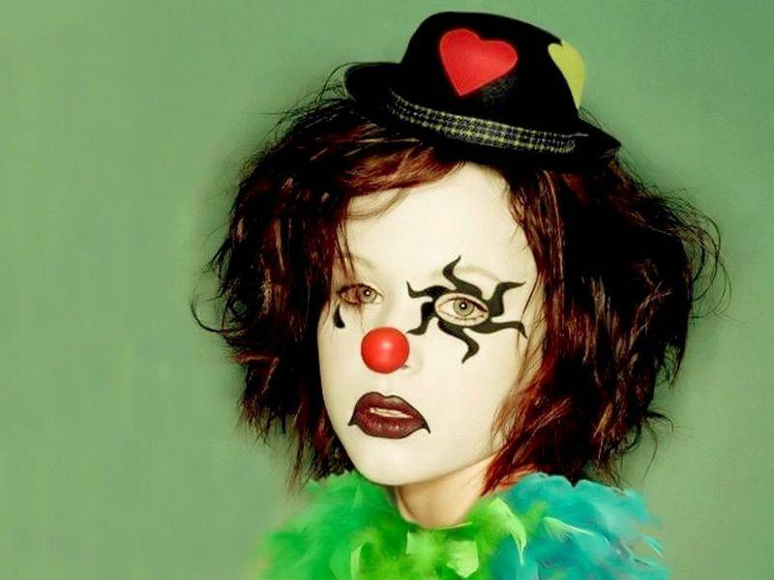
Si, soy el payaso que bajo la lluvia danza,
entre las cuerdas de un violín enamorado,
si, soy el payaso que ente pinturas
va dejando sus lágrimas,
que te regala
un clavel que te regala
una rosa
el que pinta un sol
a tus mañanas
el que te ama y calla.

Slide 22
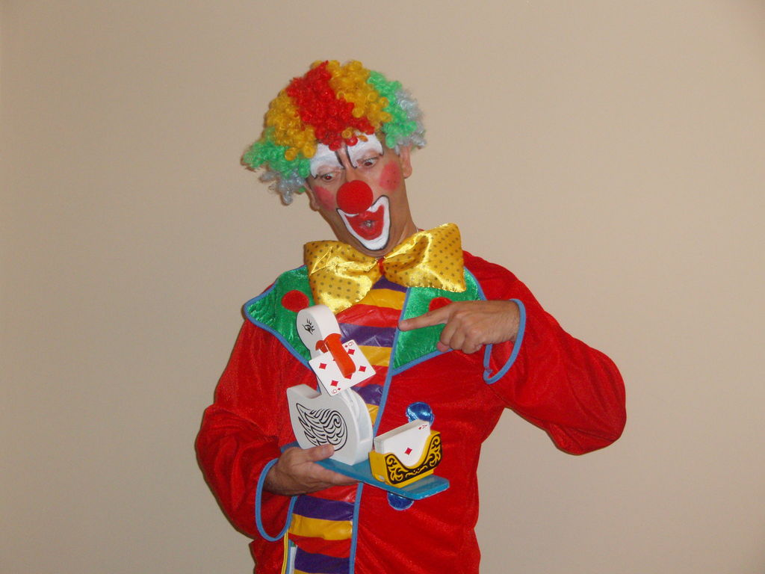

Slide 23
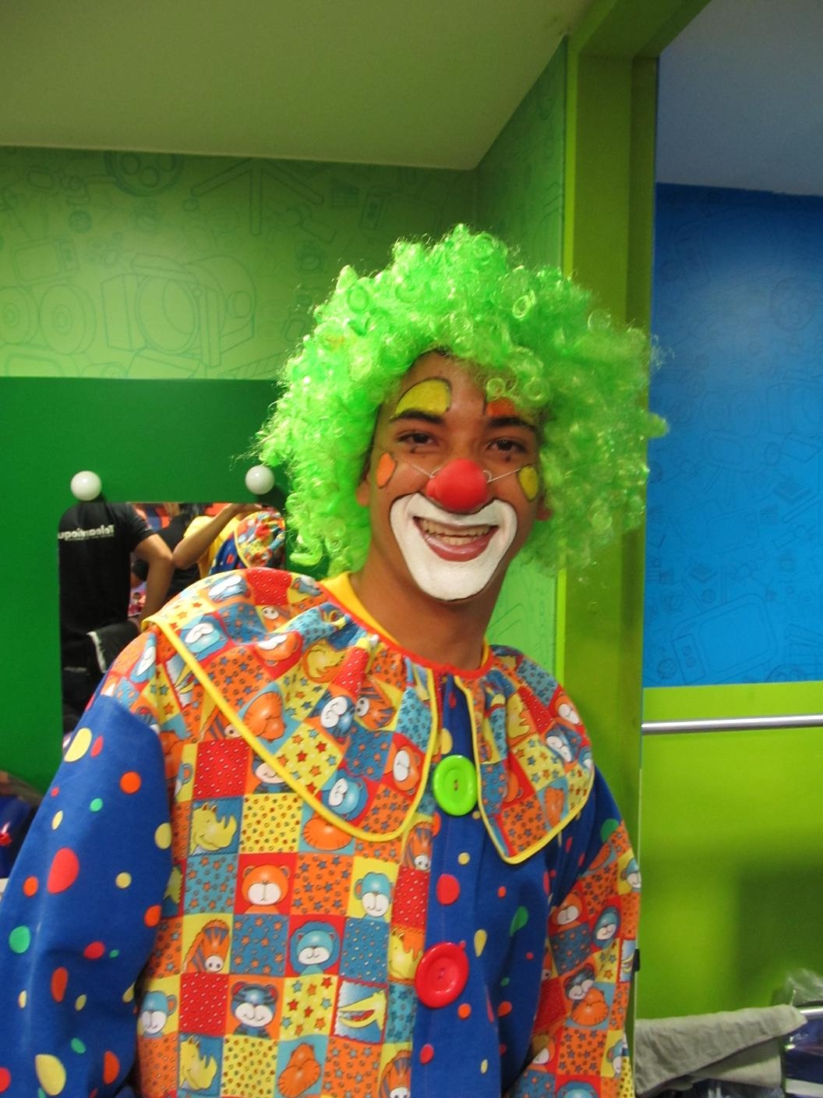

Slide 24


Slide 25
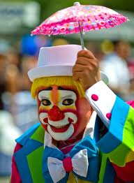
Tu mirada
Me ofrece a veces un sostén
Muchas veces en cambio
Una tormenta
--tu desdén-
Me arroja de lo alto a un abismo
El vacío de tus ojos en mis noches
Ausencia reiterada en cada andén
Va dejando sin aliento a mi esperanza
Que agoniza en el
silencio de tu ser.

Slide 26
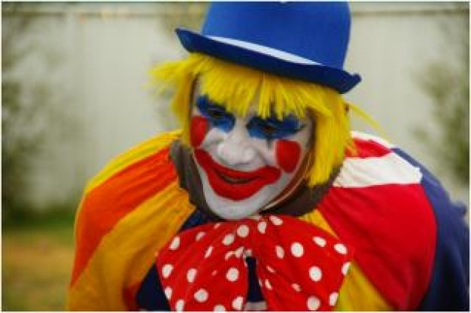

Slide 27
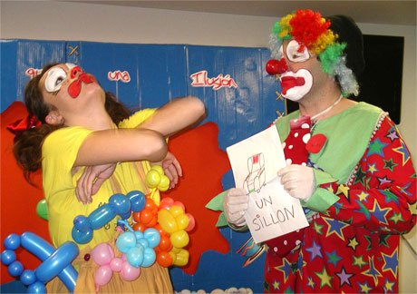

Slide 28
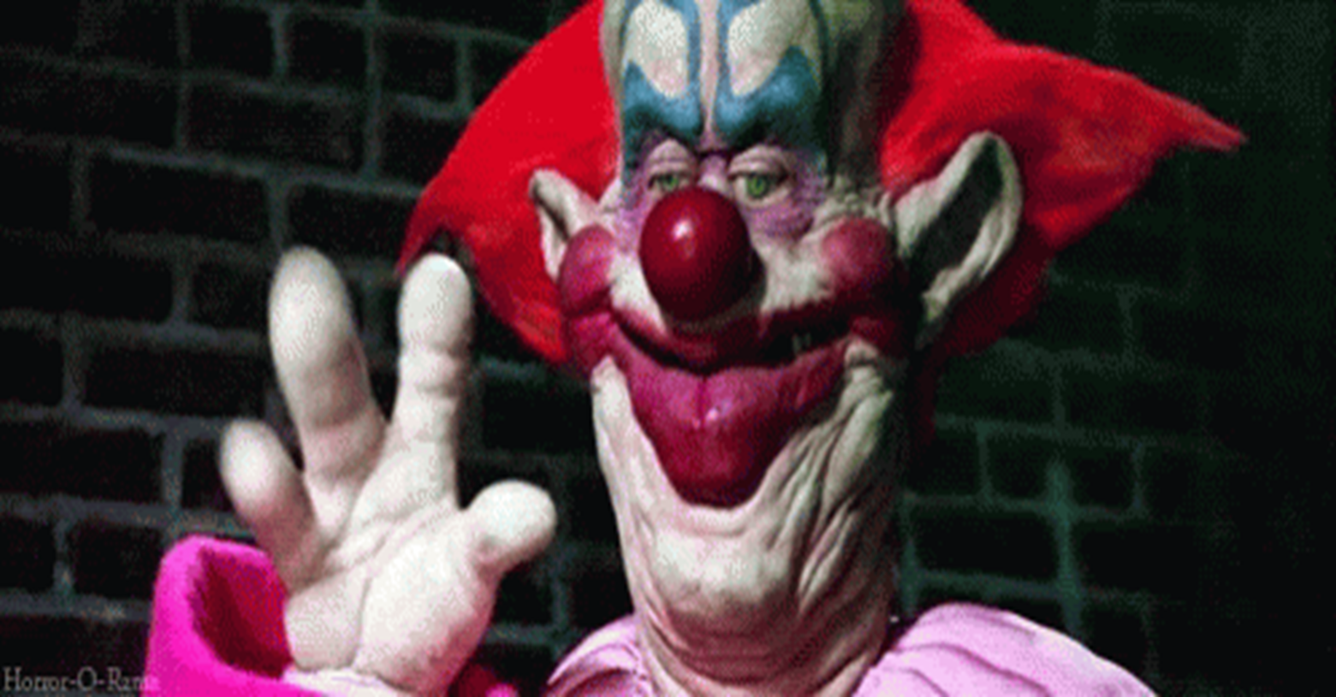

Slide 30
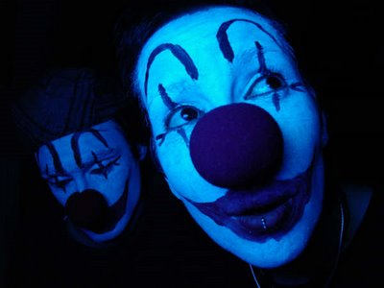
Cruel dolor que disfraza
fiel sonrisa en la plaza,
hiel que envenena
sabe a dulce melaza?...

Slide 31
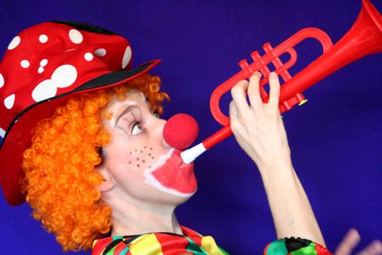

Slide 32
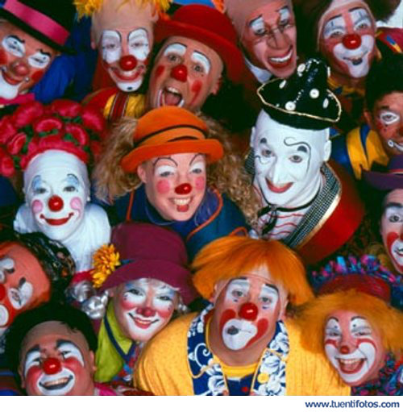

Slide 33
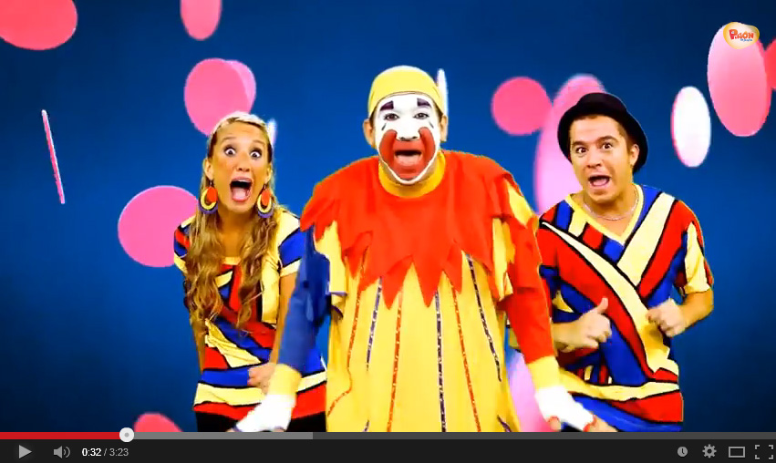

Slide 34


Slide 35

Porque lloras payaso
sera que tu bailarina se ha ido
y te a dejado con lluvia en tu mirada
o sera que tu risa
no acalla la tristeza del corazón
no llores mas payaso
ríe, rie aunque por dentro
tienes un aguacero de pena
rompiendo el alma
ríe, ríe ya que ese amor
abrió la puerta para la danza
y la suavidad de los labios
eres el domador de la vida
eres el trapecista de los días
eres la trompeta que suena
en los oídos de tu piel
ven hazme reír
ya que mi alma llora
sin mi bailarina...

Slide 36
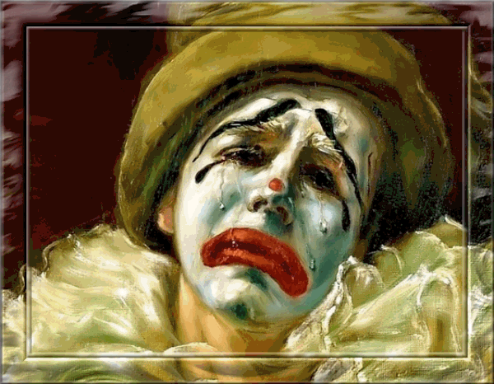

Slide 37

Hoy es domingo, 31 de marzo de 2019
Ahora mismo son las 21:41 horas.
UN FUERTE
ABRAZO,
QUE TENGAS
UN BUEN DIA

Slide 38







¿Te ha gustado?
Puedes ver más entrando
Aquí
Además puedes recibir powerpoints en tu correo electrónico suscribiéndote aquí:

